Slide 1

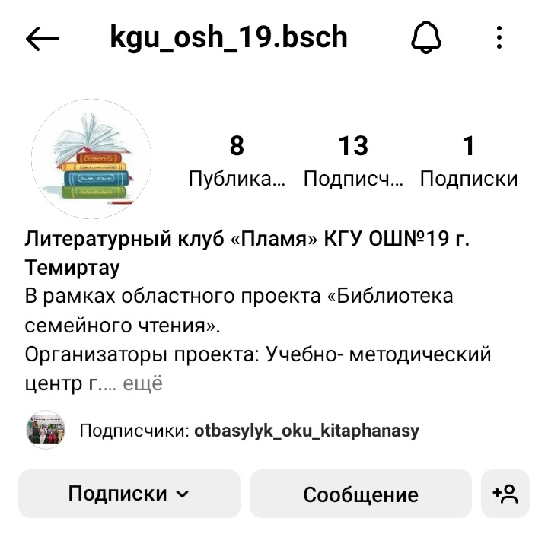
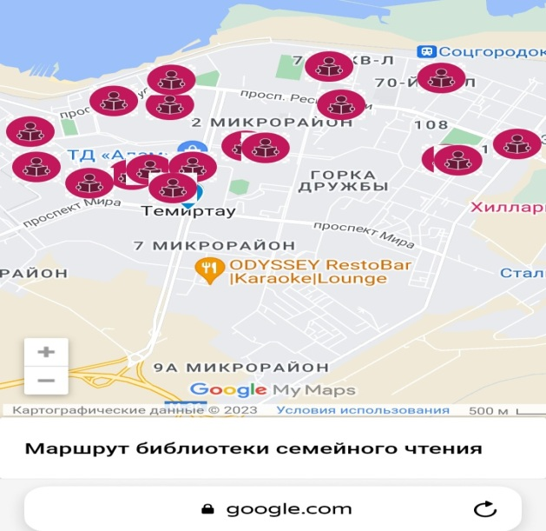

КГУ «Общеобразовательная школа № 19» отдела образования города Темиртау управления образования Карагандинской области
Книга - источник знаний, надежный друг и великий доктор детских душ.
https://www.google.com/maps/d/edit?mid=1GHfboUyqbK9BK9KLKyxm00dguuQTlh8&usp=sharing
https://instagram.com/kgu_osh_19.bsch?igshid=MzRlODBiNWFlZA==

Slide 2
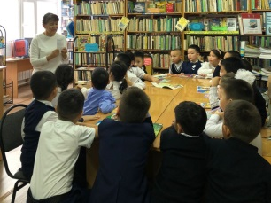
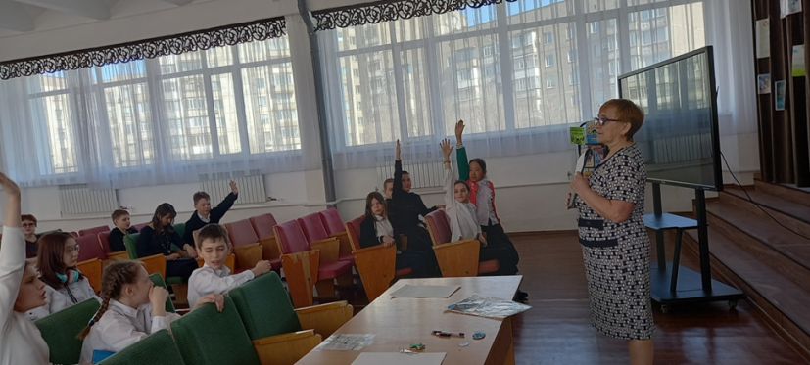
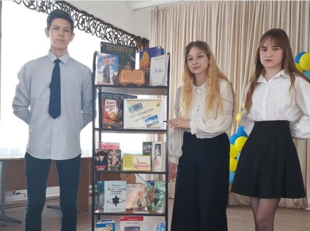
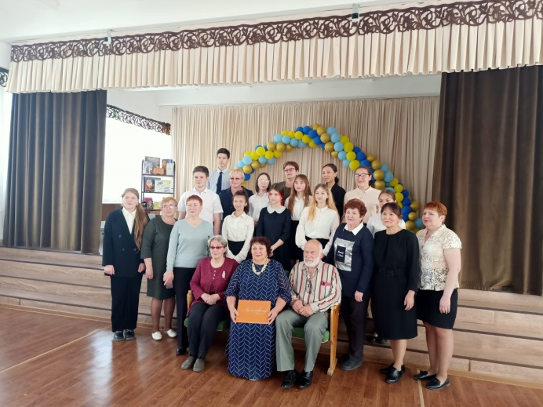
Цели проекта «Библиотека семейного чтения»: способствовать возрождению семейного чтения через укрепление ценностных ориентаций подрастающего поколения.
Задачи проекта:
1. Создать литературный клуб, объединяющий учителей, родителей, учеников, писателей и поэтов, музыкантов с целью объединения творческой молодежи и создания творческого клуба.
2. Создать информационное пространство с целью трансляции проделанной работы и обмена опытом в рамках реализации проекта «Библиотека семейного чтения».
3. Исследовать малую родину, выявить культурные и литературные/языковые места региона.
4. Совместно с представителями культурных центров и библиотек провести конкурсы творческих работ, выставки книг, детских рисунков, литературных чтений, семейных газет, театральных постановок по прочитанным произведениям.
5. Создать электронную карту культурно-досуговых и литературных мест малой родины.
6. Провести конкурс на выявление лучшей литературной карты региона (первый этап).
7. Выявить писателей и поэтов малой родины.
8. Выявить писателей и поэтов малой родины среди подрастающего поколения.
9. Создать сборник произведений писателей и поэтов малой родины, направленный на возрождение и укрепление ценностных ориентаций школьников.
10. Провести конкурс на лучший сборник произведений писателей и поэтов региона (второй этап).
11. Проводить мастер-классы, выступления литературных клубов с целью обмена опытом и изучения эффективных методов работы по реализации проекта.
12. Создать аудиокнигу, озвученную творческой группой с целью применения ее в работе учителя.
13. Провести конкурс на лучшую аудиокнигу в рамках проекта «Библиотека семейного чтения» (третий этап).
14. Провести практические семинары по методике применения эффективных способов работы, позволяющих применение в интерактивном режиме базовых умений и навыков на практике.
15. Популяризация литературного чтения среди учителей, учащихся и родителей.
16. Пропаганда семейных ценностей и повышение престижа семьи.
17. Интеграция языка и литературы с различными видами искусства в целях формирования духовно развитой личности.
18. Использование интерактивных технологий в процессе реализации проекта.
19. Воспитание и пропаганда у подрастающего поколения чувства патриотизма, любви и уважения к Родине.

Slide 3
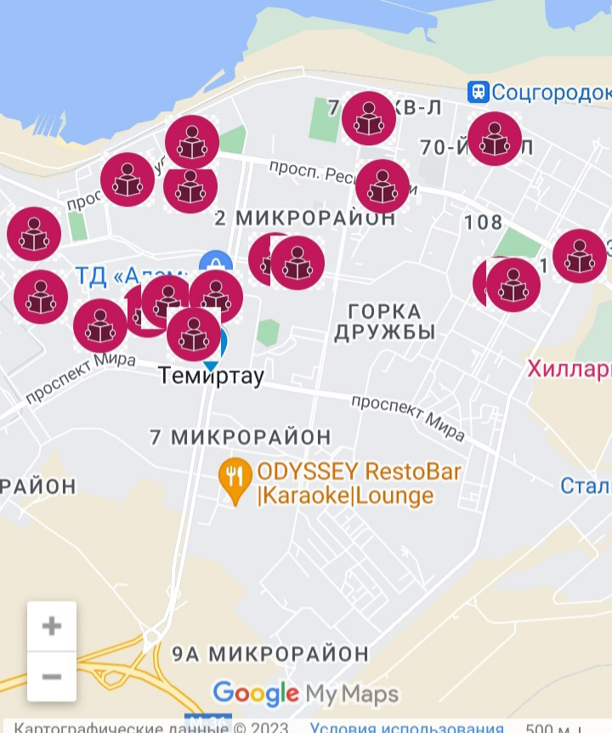
Областной конкурс на лучшую карту языковых мест в рамках проекта «Библиотека семейного чтения»
Цели конкурса: выявление лучшей карты культурных и языковых мест региона.
Задачи конкурса:
активизировать инновационную деятельность учителей русского языка и литературы.
Сформировать языковую базу данных литературных, культурных и языковых мест малой Родины.
Способствовать сохранению культурного наследия региона.
На нашей Google карте отмечены все библиотеки нашего города, не только их адреса, но интересные факты и фотографии
В маршрут нашей карты входят:
5 школьных библиотек
7 городских библиотек и филиалов
Краеведческий музей
Историко-культурный центр первого президента
1 дворовый клуб
Центр развития языков
2 детско-юношеских центра
Тайм-кафе Няня Пушкина
1 кинотеатр
https://www.google.com/maps/d/edit?mid=1GHfboUyqbK9BK9KLKyxm00dguuQTlh8&usp=sharing

